Slide 1
يَوْمِيّاتُ عائِلَةٍ مَغْرِبِيَّةٍ فِي الحَجْرِ المَنْزِلِيّ
Dr. Ehab Atta

Slide 2
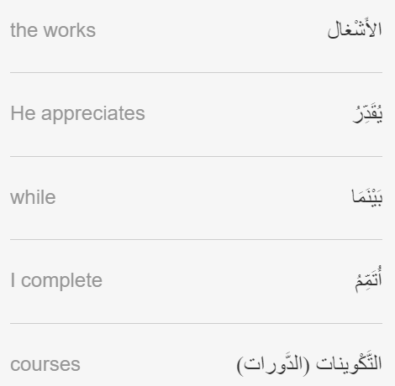
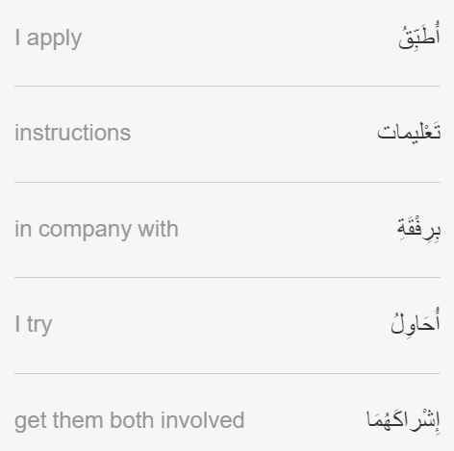

Slide 3
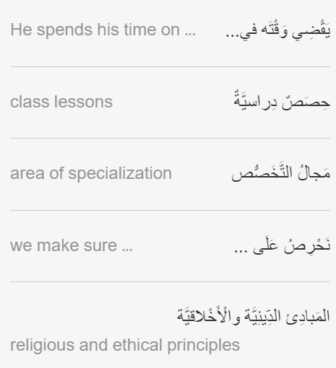
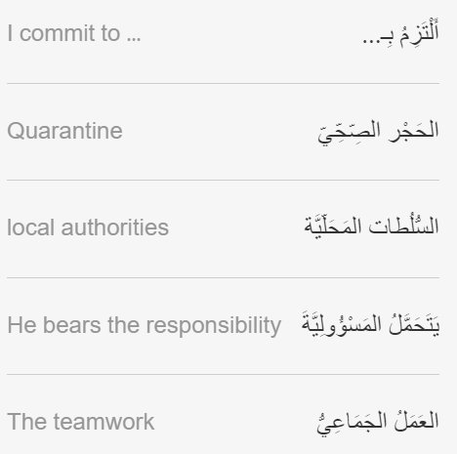

Slide 4
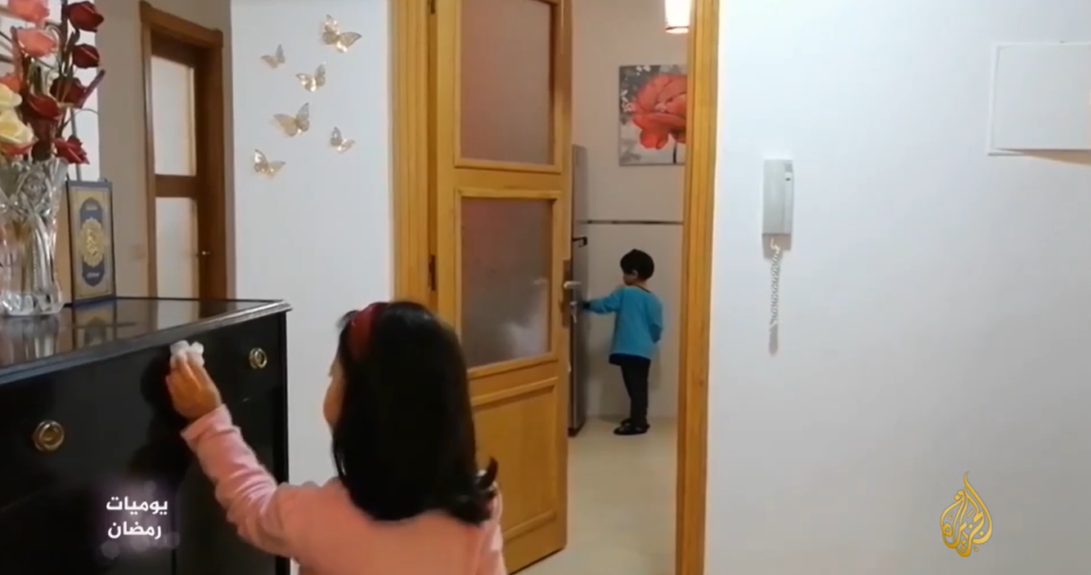
https://learning.aljazeera.net/ar/node/20727

